Slide 1






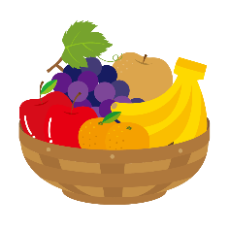



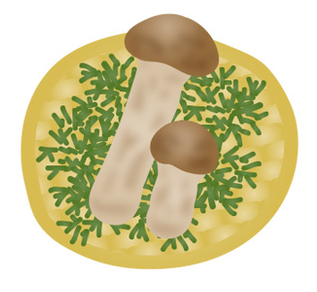



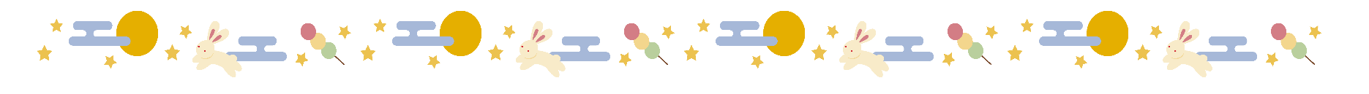
店内の雰囲気を秋モードに！
〜新学期開始の情報収集をしよう〜
〈2026年９月版〉
９/1 | 2 | 3 | 4 | 5 | 6 | 7 | 8 | 9 | 10 | 11 | 12 | 13 | 14 | 15 | 16 | 17 | 18 | 19 | 20 | 21 | 22 | 23 | 24 | 25 | 26 | 27 | 28 | 29 | 30 | 10/1 | 2 | 3 | 4
火 | 水 | 木 | 金 | 土 | 日 | 月 | 火 | 水 | 木 | 金 | 土 | 日 | 月 | 火 | 水 | 木 | 金 | 土 | 日 | 月 | 火 | 水 | 木 | 金 | 土 | 日 | 月 | 火 | 水 | 木 | 金 | 土 | 日
友引 | 先負 | 仏滅 | 大安 | 赤口 | 先勝 | 友引 | 先負 | 仏滅 | 大安 | 友引 | 先負 | 仏滅 | 大安 | 赤口 | 先勝 | 友引 | 先負 | 仏滅 | 大安 | 赤口 | 先勝 | 友引 | 先負 | 仏滅 | 大安 | 赤口 | 先勝 | 友引 | 先負 | 仏滅 | 大安 | 赤口 | 先勝
二百十日（にひゃくとおか） 防災の日 | お麩の日 | クエン酸の日 | くしの日 | 防災週間 | 生クリームの日 | クリーナーの日 | 果物の日 | 重陽（ちょうよう）の節句 | 牛タンの日 | めんの日 | パンの日 | 一汁三菜の日 | コスモスの日 | 老人の日 | アサイーの日 | イタリア料理の日 | 米食の日 | クレープの日 | 秋の彼岸入り | 敬老の日 | ショートケーキの日 国民の休日 | 秋分の日 | 清掃の日 | 中秋の名月 | 台風襲来の日 | 世界観光の日 | にわとりの日 | クリーニングの日 | くるみの日 | コーヒーの日 | 豆腐の日 | 登山の日 | イワシの日
 |  |  |  |  |  |  |  |  |  |  |  |  |  |  |  |  |  |  |  |  |  | （
二百十日は雑節の一つで、この日は台風の多い日、風の強い日ともいわれる。秋の長雨、台風などの緊急時に備えて関連商品を用意。 | 毎月２日はお麩の日。お麩は、低糖質・低脂質・高タンパク質で、ダイエットや健康維持に適したヘルシーな食材。栄養価をアピールしよう。 | 夏の疲れがたまる頃。クエン酸が多く含まれている柑橘類の商品を展開。その他、サプリメントや栄養補助食品も提案しよう。 | 夏の紫外線ダメージは肌だけでなく、髪も受けている。ヘアケア商品を提案しよう。販促物で効能を紹介すると効果的。 | 8月30日～9月5日。台風襲来に備えて、防災食や飲料水、衛生用品の確保を販促物などで促していこう。 | 肌寒い日や、気温が低下する朝晩は、秋に好まれる商品が動く。生クリームを使ったスイーツもその一つなので、売り込みを強化しよう。 | ９月は天候が不安定になる。天気が悪い日は客足が鈍るので、そんなときこそクリンネスを徹底する。夏季商品の改廃も同時に行うと効率的。 | 毎月8日は果物の日。ブドウ、梨、栗、柿、リンゴなどの秋の果実を使った商品を、ゴールデンゾーンを使って展開しよう。 | 菊の節句ともいわれ、この日に菊酒、栗ご飯を飲食すると不老長寿になるといわれる。販促物で説明し、訴求を高めよう。 | 夏バテをしたり、気候が不安定な時期につき、体調を崩しやすい。この日にちなみ、牛肉やウナギなどのスタミナ食を提案しよう。 | 残暑は厳しいが、夏の売れ筋の冷麺から、湯掛け麺、ジャージャー麺などのホット系に徐々にシフトしていくため、見直しを行おう。 | 毎月12日はパンの日。新学期の朝食需要が高まるため、パンの販売が伸長する。朝食だけでなく、学生の放課後のおやつ需要に菓子パンも動く。 | 毎月13日。和食の基本スタイルである一汁三菜を通じて、栄養バランスの取れた食事を提案しよう。 | 恋人同士が贈り物にコスモスを添えて交換する日とされる。コスモスの咲く秋らしい季節になり行楽需要も高まる。秋のレジャーグッズなど関連商品を揃えよう。 | 21日の「敬老の日」に向けて、年配者対象の割引キャンペーンを行うとともに、販促物を使ってプレゼントやお祝い料理について周知しよう。 | アサイーはポリフェノール、鉄分、食物繊維、カルシウム、良質な脂質を含むスーパーフード。ＰＯＰを使って販促を強化しよう。 | 秋になるとイタリア料理の需要が高まる。パスタ、ピザ、チーズ、サラダや惣菜、ワインなどを用意し、キャンペーンを展開しよう。 | 秋は新米の季節。米食をアピールする良い機会なので、おにぎりや弁当フェアを企画したり、スポーツや行楽にも米食をお薦めしよう。 | この日から５連休。行楽地では、歩きながら食べられる人気のクレープなどハンドタイプの商品を多めに持とう。 | 寺社、墓地、霊園近隣では、秋の彼岸関連商品の準備をする。おはぎはお供えだけでなく、この時季限定のおやつとして売り込もう。 | 敬老の日の当日は、ごちそうなどのお祝い商品を用意。 この日を忘れている人もいるため、販促物で ＰＲしよう。 | 毎月22日はショートケーキの日。秋季限定デザートやチョコレートを使ったスイーツを提案。連休は家族で食べることも想定する。 | 彼岸の中日（秋分の日）を境に、気候が秋へと変化する。残暑も和らぐため、夏季商品が残っているようであれば早めに売り切る。 | 普段清掃しない箇所を清掃し、設備・備品のメンテナンスも一緒に考えよう。 | 江戸時代は船を浮かべ、団子を食べ、月をめでる習慣があったが、現代は月見をする人は少ない。逆に習慣を浸透させるチャンス。 | 9月は台風襲来が多い時期。非常食や飲料水、携帯用充電池などを多めに持つこと。 | 10月が近づくと天候も安定し、行楽や旅行を楽しむ人が増える。週末や祝日は、行楽関連商品・お泊りセットを多めに持つ。 | 毎月28日はにわとりの日。鶏肉や卵を使った商品の販促を強化しよう。 | 衣替えの季節。洗剤、柔軟剤、防虫剤、除湿剤などの需要が高まる。天候不順の日も多いので、部屋干し洗剤も用意しよう。 | ナッツ類、スーパーフードなど身体に良い食べ物の提案をする。販促物で効能を説明すると分かりやすい。 | コーヒーは最も秋に売れる。パンや菓子などのセット販売も効果的。 | 低カロリーでヘルシーな豆腐。新米の季節に一緒に食べる、みそ汁、冷ややっこなどの和食も提案しよう。 | キノコ狩り、紅葉狩りなど登山を楽しむ人が多いシーズン。山間部は急な天候の変化があるので、該当地域の店は、雨具や防寒具の用意をしよう。 | 秋の旬の素材を使った弁当、惣菜を展開。食欲の秋のシーズンこそ、秋らしい商品をアピールしよう。
「行楽需要」に合わせた
販促計画
&
プロモーション
食の販促ポイント
旬の食材
９月の売れ筋商品
秋メニューの提案
９月の催事メニューの提案
９月の旬の食材を活用し、販促提案をしよう
９月の行事・行楽の季節商品
９月は、カンパチ、マイタケなどの旬の食材メニューで売上拡大の提案を！
売場テーマ
●秋の味覚レシピ
●敬老の日のごちそうレシピ
《水産物》
カンパチ、タチウオ
《野菜・キノコ》
マイタケ、ミョウガ
●防災用品
●敬老の日
●お彼岸
《水産物》
カンパチの照り焼き
カンパチの竜田揚げ
《野菜・キノコ》
豚肉とマイタケのバターしょうゆ炒め
マイタケの炊き込みごはん
メモ
※天気予報は、ダイキン工業株式会社が公表している
「ダイキンAIRカレンダー」を参照させて頂いております。
https://www.daikin.co.jp/otenki/calendar_web
支社 営業部 担当：
TEL：

Slide 2



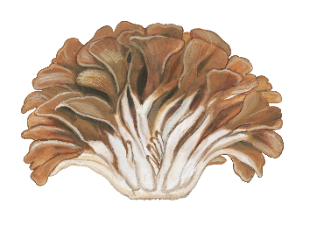
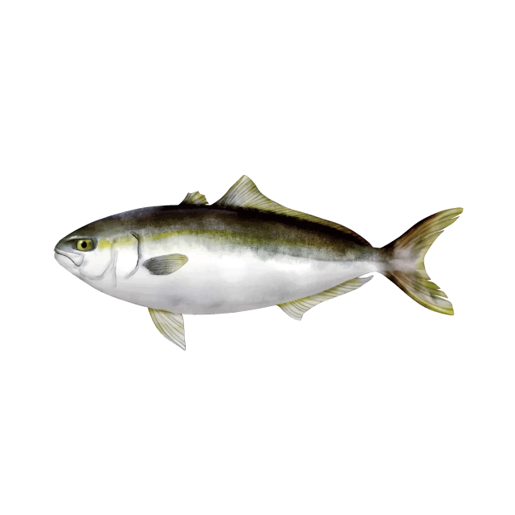
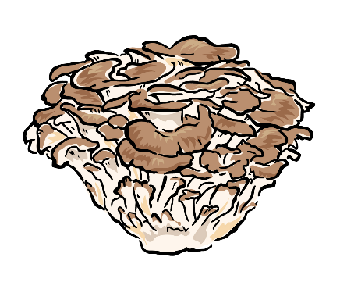
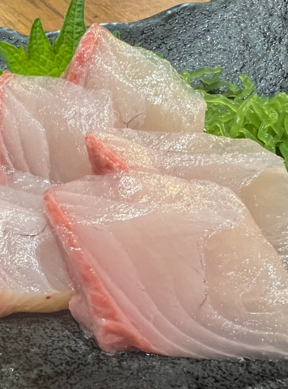
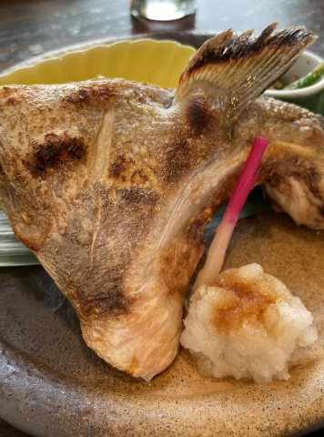
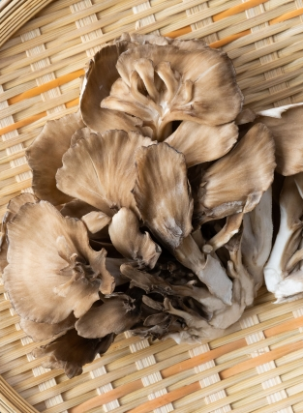
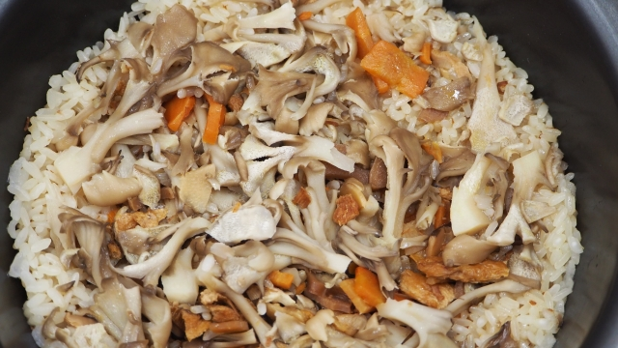



旬の食材が盛りだくさん！ 行事や記念日に絡めた販促活動を展開しよう！
お客様の嗜好の変化に素早く対応
〈2026年９月版〉
カンパチの照り焼き
豚肉とマイタケのバターしょうゆ炒め
カンパチ
マイタケ
脂が乗って、ふっくら甘辛
簡単！ ご飯が進む一品
カンパチはタンパク質、DHA、EPA、ビタミンB12、ビタミンD、カルシウム、カリウムなどを多く含む。
ビタミンB12は、赤血球の生成や神経細胞の修復機能があるといわれており、ビタミンB12が不足すると、造血作用等に支障をきたし、貧血の症状を引き起こす。また、ビタミンDは腸でのカルシウムとリンの吸収を促進し、骨の形成には欠かせないビタミンだ。積極的に取り入れるようにしよう。
マイタケはβグルカン、ビタミンD、ビタミンB2、食物繊維、葉酸、カリウム、ナイアシンなどを多く含む。
マイタケをはじめとしたキノコ由来のβグルカンは、不溶性食物繊維で便のかさを増やす働きがあり、便通がスムーズになる効果が期待できる。また、βグルカンを摂取することで、ウイルスや細菌に対する抵抗力が高くなる一方、アレルギー対策にも役立つとされる。
《材料：２人前》
カンパチ（切り身） 2切れ
塩 適量
小麦粉 適量 ごま油 適量
【A】
しょうゆ 大さじ３
みりん 大さじ３
酒 大さじ1
砂糖 大さじ2
おろし生姜 大さじ2
《材料：２人前》
豚肉（薄切り） 160g
マイタケ １パック
ニンニク（すりおろし） 小さじ1
バター 20g
【A】
しょうゆ 小さじ2
みりん 小さじ1
カンパチの選び方
マイタケの保存方法
澄んだ目をしていて、エラの内側が鮮やかな赤色をしているものは新鮮だ。
切り身は、身が白っぽく濁っておらず、弾力があるものを選ぶようにしよう。
冷蔵保存の場合は、キッチンペーパーで包み保存袋に入れて、野菜室で保存することで、約1週間もつ。乾いたキッチンペーパーで包むことで、マイタケから出た水分を吸収して湿度を適度に保つ効果がある。
《作り方》
１：カンパチの切り身に軽く塩を振る。
10分ほど置くと水分が出るのでキッチンペーパーで拭き取る。
２：カンパチに小麦粉を薄く付ける。
３：ごま油を引いたフライパンに皮目を下にして入れ、
焼き色が付いたら裏返して両面焼く。
４：余分な油をキッチンペーパーで拭き取る。
５：よく混ぜた【A】を回し掛ける。
６：タレにとろみが出たら、器に盛り付ける。
《作り方》
1：豚肉は一口大に切り、マイタケは食べやすい大きさに手で割く。
2：フライパンにバターとニンニクを入れ、豚肉とマイタケを炒める。
3：全体に油が回ったら【A】を加えて、中火で炒め合わせる。
4：器に盛り付ける。
９月の販促ポイント
季節の変わる９月。今年は猛暑が続いており、残暑も厳しいことが予想されるが、気温の低下とともにお客様の嗜好もぐっと「秋」に進む。夏物商品を処分し、早めに秋の売場に移行しよう。新商品も一気に発売されるため、タイミングを逃さないように注意。例年、秋祭りなどのイベントが盛んな時季だが、柔軟な対応が必要。イベントの有無によって売れ方は大きく変わるため、開催情報はこまめにチェックしよう。天気の良い週末やシルバーウィークは、キャンプやピクニックなど屋外レジャーの需要が高まる。行楽立地やロードサイド立地、駅前立地は人の動きが活発になるため、欠品には注意しよう。
◆新米
新米の入荷が本格化してくる。新米のおいしさを家庭で楽しめる「新米に合うおかずメニュー特集」を企画し、各部門連携して関連販売を強化する。地場産の新米、人気ブランド米の他、品種改良による新銘柄も豊富だ。5㎏、10㎏の通常サイズ以外に、この時季限定「お試し新米」として少量パックも販売。積極的に試食販売を行い販売効果を高めたい。
◆防災
９月１日の「防災の日」を過ぎると防災意識が低下することが懸念される。台風・長雨対策用のストック食材需要を捉えた販促を行う。長期保存可能な缶詰など、即食性の高い非常食となる。また、非常食を日常でも活用できるメニュー提案を行う。連休の外出時の簡便商品としても使えることを訴求したい。
敬老の日を含めた連休には、大皿料理をシェアする家族団らんを提案。大皿は視覚的にも満足感を高める。盛り付け方のポイントも掲示。刺身盛合せ、ちらし寿司、いなり寿司、パエリア、アクアパッツァ、鶏肉と根菜類の煮物、天ぷら盛合せや、大皿の定番である中華料理などを提案。食べやすさ、喉越しの良さも重要。
●重点メニュー・商品
握り・手巻き・ちらし寿司、茶わん蒸し、みそ漬け肉、冷しゃぶサラダ、西京漬け、赤飯、栗おこわ、刺身、ギンナン、牛モモ肉、豚ロース肉、サケ、小豆、栗
中秋の名月（９／２５）
この時季の月は一年で最も美しいとされ、観月をするようになった。「中秋の名月」や「十五夜」といわれる。魔よけの意味を持ち、翌年の豊作への願いが込められたススキと、満月に例えた団子を供える風習がある。
●重点メニュー・商品
里芋、栗、甘栗、サツマ芋、鶏ひき肉、卵、ウズラの卵、麺つゆ、衣かつぎ、月見団子、月見そば、月見うどん、鶏団子うどん、月見ハンバーグ、栗ご飯

